Slide 1
2020 회장
15기 팽대원
2020 E-ON 결과보고 2021 E-ON 계획 보고
2021 회장 16기 정세영

Slide 2
기존 멤버 소개
Page1
강백구
곽유진
기지연
정세영
김중완
기존 멤버 소개
2020지출 보고
2020프로젝트 결산
16기 소개
2021 계획
17기 신입생 커리큘럼
김민수
김선교
김수현
박경태
박선주
정영윤
심원보
안재형
남은우
김우진
정다훈
이수혁
이정은
이채민
이현우
장현우
안재홍
전수빈
지재욱
최권우
팽대원
박지수
이유진
임아름
박소현
총원 : 30

Slide 3
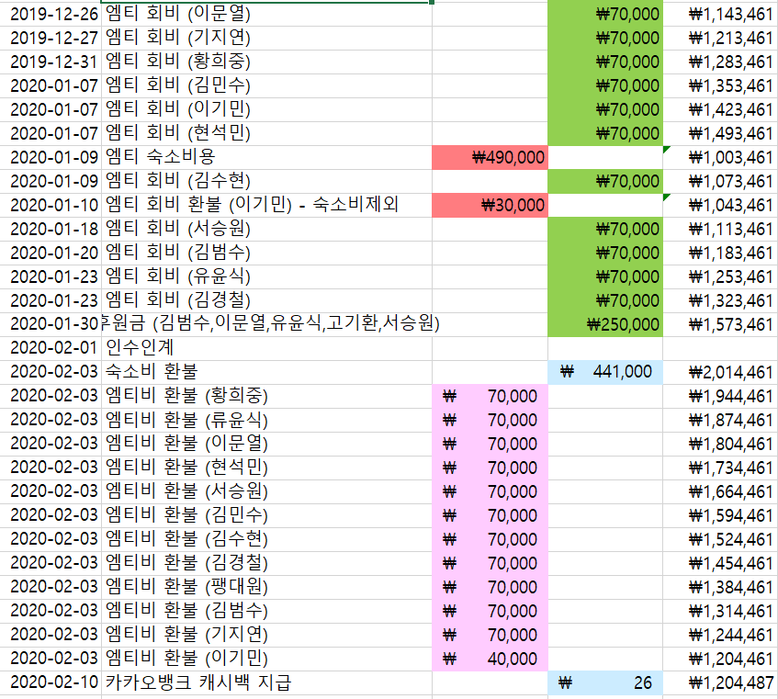
2020 지출 보고
Page2
기존 멤버 소개
2020지출 보고
2020프로젝트 결산
16기 소개
2021 계획
17기 신입생 커리큘럼

Slide 4
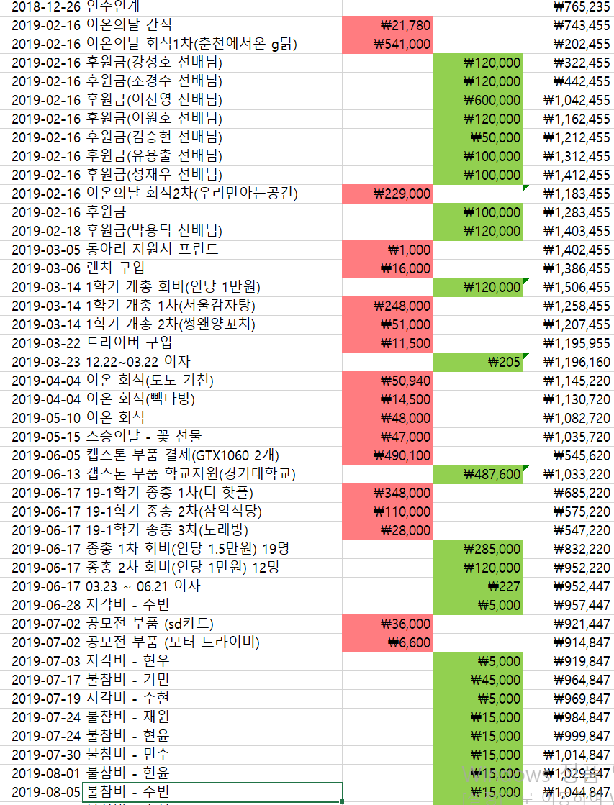
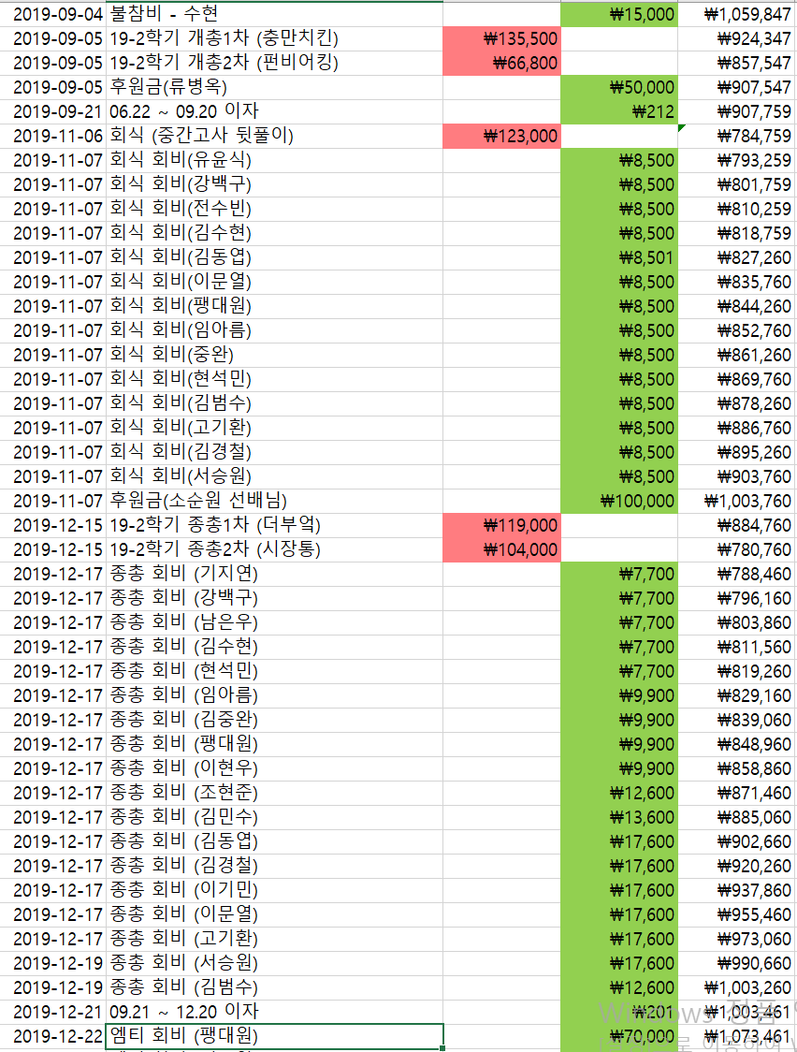
2019 지출 보고
Page3
기존 멤버 소개
2020지출 보고
2020프로젝트 결산
16기 소개
2021 계획
17기 신입생 커리큘럼

Slide 5
지난 커리큘럼
Page4
지난 커리큘럼(운영방식)
-기존 멤버 : 프로젝트 진행 및 각자 취업 준비
-신입 멤버 : 커리큘럼 진행
기존 멤버 소개
2020지출 보고
2020프로젝트 결산
16기 소개
2021 계획
17기 신입생 커리큘럼
커리 큘럼
1학기 | 여름 방학 | 2학기

Slide 6
2020 프로젝트 결산
Page5
기존 멤버 소개
2020지출 보고
2020프로젝트 결산
16기 소개
2021 계획
17기 신입생 커리큘럼
공모전 및 대회 명 | 수상 및 활동

Slide 7
2020 16기 소개
Page6
부회장 이수혁
E-ON 16기
총무 박지수
회장 정세영
기존 멤버 소개
2020지출 보고
2020프로젝트 결산
16기 소개
2021 계획
17기 신입생 커리큘럼

Slide 8
2020 16기 소개
Page7
정세영
이수혁
박지수
박소현
김선교
기존 멤버 소개
2020지출 보고
2020프로젝트 결산
16기 소개
2021 계획
17기 신입생 커리큘럼
김우진
박경태
박선주
안재형
안재홍
이유진
이정은
이채민
정영윤
지재욱
총원 : 15

Slide 9
2021 현재 동아리원
Page8
강백구
곽유진
기지연
정세영
김중완
기존 멤버 소개
2020지출 보고
2020프로젝트 결산
16기 소개
2021 계획
17기 신입생 커리큘럼
김민수
김선교
김수현
박경태
박선주
정영윤
심원보
안재형
남은우
김우진
정다훈
이수혁
이정은
이채민
이현우
장현우
안재홍
전수빈
지재욱
최권우
팽대원
박지수
이유진
임아름
박소현
총원 : 30

Slide 10
2021 동아리 계획
Page9
동아리 방향
4가지의 언어(C, C++, Java, Python) 중 본인이 선택한 언어에 대해 학교 강의만으로는 부족한 심화적인 부분을 학습하고, 팀 프로젝트를 통해 공모전에 참가하여 협업을 통한 개발에 익숙해지도록 한다.
공모전 및 대외활동
임베디드 SW 경진대회
한이음 멘토링 프로젝트 & 한이음 공모전
각종 공모전 or 경진대회 참가
세미나 및 컨퍼런스 참가
기타 행사
EoN의 날 , 개강총회 , 종강총회 , 관심분야 study, MT
기존 멤버 소개
2020지출 보고
2020프로젝트 결산
16기 소개
2021 계획
17기 신입생 커리큘럼

Slide 11
2020 동아리 계획
Page10
팀 프로젝트
전하(JEoN-Ha) 팀
- 팽대원, 기지연, 임아름
- 주제 : 드라이브 쓰루 모델을 활용한 언택트
- 공모전 계획 : 한이음
우수(Us-su)팀
- 정세영, 이수혁, 박지수, 박소현
- 주제 : 치매예방 어플리케이션
- 공모전 계획 : 한이음
기존 멤버 소개
2020지출 보고
2020프로젝트 결산
16기 소개
2021 계획
17기 신입생 커리큘럼

Slide 12
16기 신입생 커리큘럼 -1학기
Page11
신입생 커리큘럼(1학기 - 3월)
팀 프로젝트
기존 멤버 소개
2020지출 보고
2020프로젝트 결산
16기 소개
2021 계획
17기 신입생 커리큘럼
날짜 |  | 시간 | 내용 | 참고 자료 | 과제
3월 | 2020-03-08 | 1교시 | 동아리 소개 | 어떤 언어부터 배워야 할까? | Git, Github, Gitlab
 |  | 2교시 | 앞으로의 과제 및 진행방향에 대한 소개 | 깃,깃허브
 |  | 3교시 | 한이음 진행에 관하여(소개, 설명) | 인기폭풍 파이썬의 비결
 | 2020-03-15 | 1교시 | Github Desktop에 대한 설명 | Github Desktop | 홀수, 짝수
 |  | 2교시 | VSCODE에 대한 설명 | 프로그래밍 독학할 때 자주 하는 실수 5가지
 |  | 3교시 | Notion에 대한 소개 | Notion
 | 2020-03-22 | 팀 프로젝트 진행 관리 |  |  | 원소의 합
 | 2020-03-29 |  |  |  | Bubble Sort

Slide 13
16기 신입생 커리큘럼 -1학기
Page12
신입생 커리큘럼(1학기 - 4월)
기존 멤버 소개
2020지출 보고
2020프로젝트 결산
16기 소개
2021 계획
17기 신입생 커리큘럼
날짜 |  | 과제
4월 | 2020-04-05 | 수 찾기
 | 2020-04-12 | 경우의 수
 | 2020-04-19 | 중간고사
 | 2020-04-26

Slide 14
16기 신입생 커리큘럼 -1학기
Page13
신입생 커리큘럼(1학기 - 5월)
팀 프로젝트
기존 멤버 소개
2020지출 보고
2020프로젝트 결산
16기 소개
2021 계획
17기 신입생 커리큘럼
날짜 |  | 과제
5월 | 2020-05-03 | 도서관리 프로그램
 | 2020-05-10
 | 2020-05-17 | 미정
 | 2020-05-24

Slide 15
16기 신입생 커리큘럼 –여름 방학
Page14
신입생 커리큘럼(여름 방학 6월~7월)
- 공통 : 알고리즘 및 자료구조 공부
- 3학년 : 공학설계 및 공모전 프로젝트 진행
- 2학년 : 관심분야 학습, 공모전 프로젝트 진행
기존 멤버 소개
2020지출 보고
2020프로젝트 결산
16기 소개
2021 계획
17기 신입생 커리큘럼
여름 방학
공통 | 2학년 | 3학년
C 언어 공부 및 알고리즘, 자료구조 공부 | 게임 / 웹 / Deep Learning / APP / 기타각 관심분야에 대한 학습 공학설계 & 공모전 프로젝트 진행 | 공학설계 & 공모전 프로젝트 진행

Slide 16
16기 신입생 커리큘럼 -2학기
Page15
신입생 커리큘럼(2학기)
9월 | 1주차 | 프로젝트 진행 | 10월 | 5주차 | 프로젝트 진행
 | 2주차 | 프로젝트 진행 |  | 6주차 | 프로젝트 진행
 | 3주차 | 프로젝트 진행 |  | 7주차 | 중간고사
 | 4주차 | 프로젝트 진행 |  | 8주차 | 중간고사
 |  |  |  | 9주차 | 프로젝트 진행
11월 | 10주차 | 한이음 공모전 준비, 임베디드 SW 경진대회 준비, 프로젝트 진행 | 12월 | 15주차 | 기말고사
 | 11주차 | 한이음 공모전 준비, 임베디드 SW 경진대회 준비, 프로젝트 진행 |  | 16주차 | 기말고사
 | 12주차 | 한이음 공모전 준비, 임베디드 SW 경진대회 준비, 프로젝트 진행 |  | - | -
 | 13주차 | 한이음 공모전 준비, 임베디드 SW 경진대회 준비, 프로젝트 진행
 | 14주차 | 기말고사
기존 멤버 소개
2020지출 보고
2020프로젝트 결산
16기 소개
2021 계획
17기 신입생 커리큘럼

Slide 17
Thank You~
Page
END
감사합니다

